Slide 1



Potiguar Rocket Design
Aviônica – H100
Gerente: Mailson Rodrigues de Medeiros Guimarães
Membro:
Alan Lima de Medeiros
agosto/2020

Slide 2
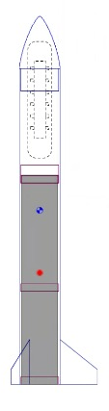


Introdução
Revisão;
Projeção;
Prototipagem;
Planilha BOM;
Documentação;
27cm
H100

Slide 3
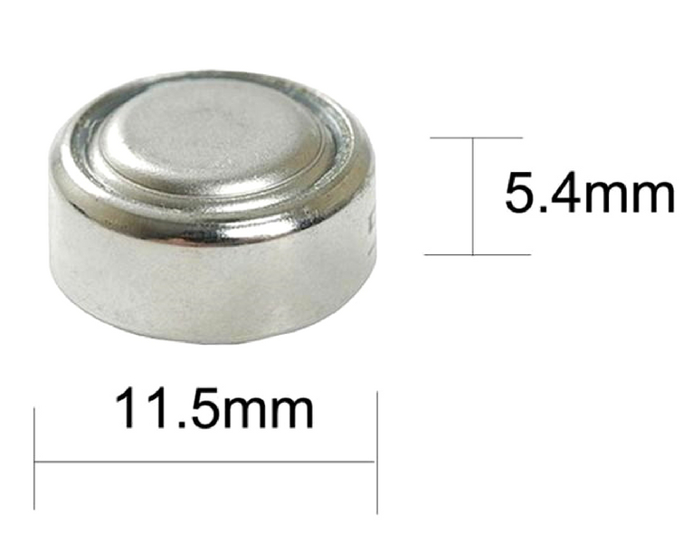
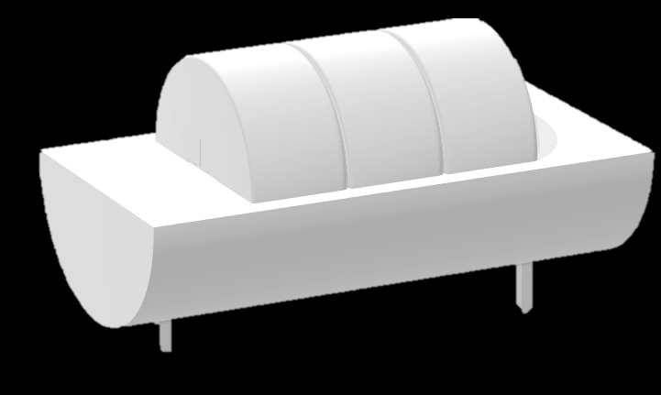
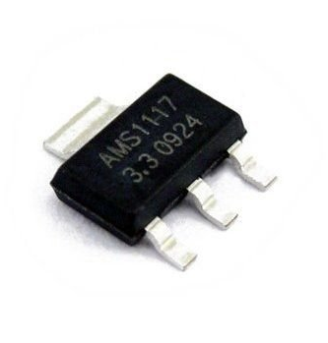

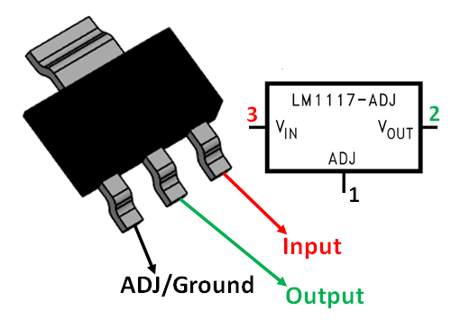
Sistema de Alimentação
3xLR44;
Case para LR44;
4,5V e 105mAh;
6h30min;
LM1117-3,3;
LR44
Case LR44
LM1117-3,3
Pinagem LM1117-3,3

Slide 4
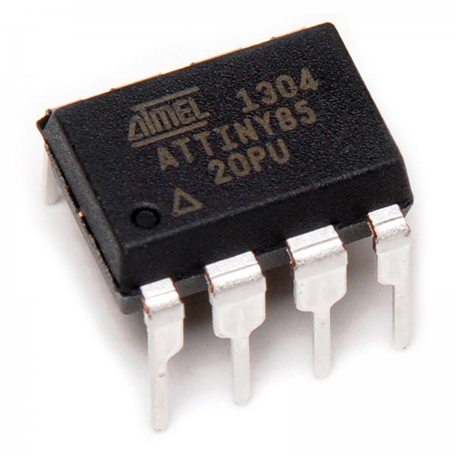
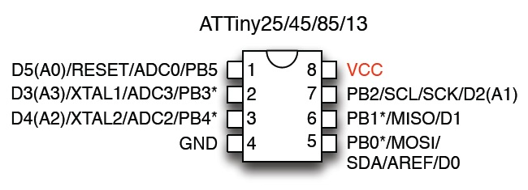

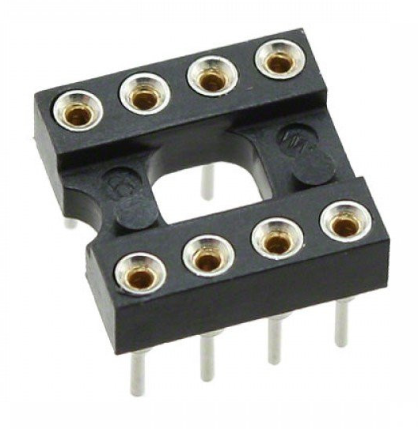
Sistema de Controle
ATTiny85;
Comunicação I2C;
6 Portas Digitais;
Clock Interno;
Socket DIP-8;
ATTiny85
Pinagem ATTiny85
Socket DIP-8

Slide 5
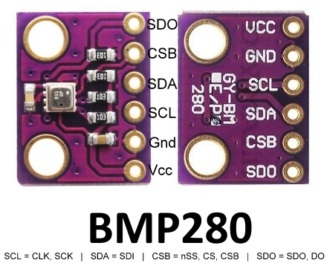
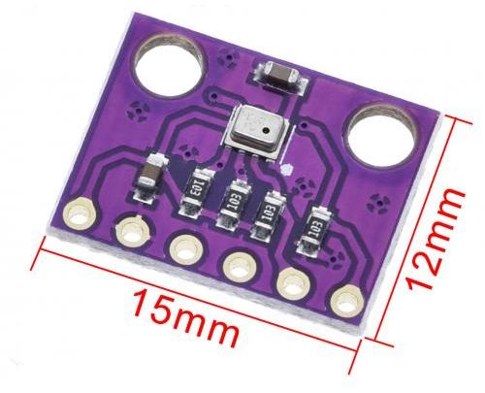

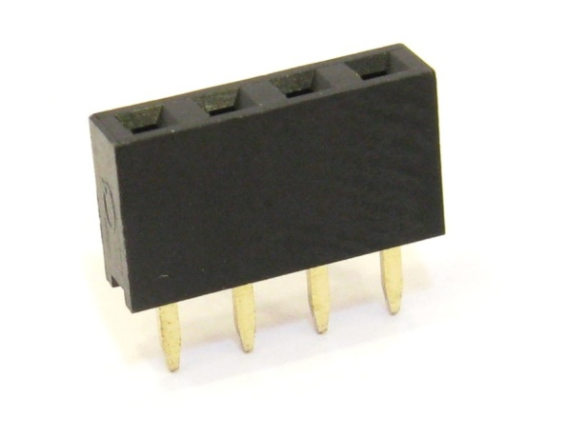
Sistema de Sensoriamento
BMP280;
Altímetro;
Comunicação I2C;
Pinos 90º;
Pin Socket 1x4;
BMP280
Dimensões BMP280
Pin Socket

Slide 6
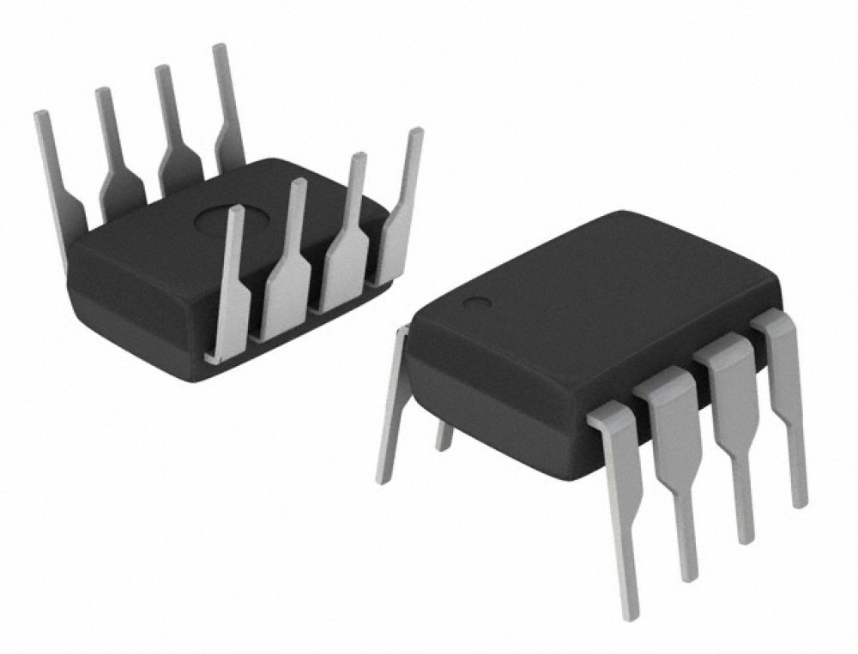
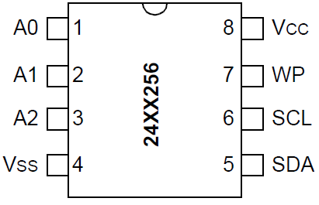

Sistema de Armazenamento
AT24C256;
45min30s;
32762kB;
Comunicação I2C;
Socket DIP-8;
AT24C256
Pinagem AT24C256
Socket DIP-8

Slide 7
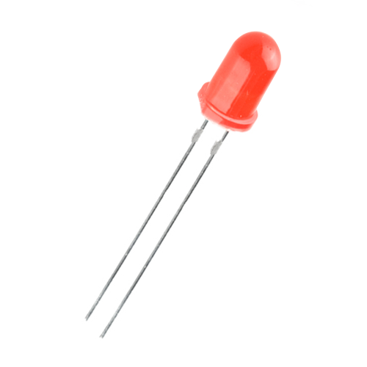
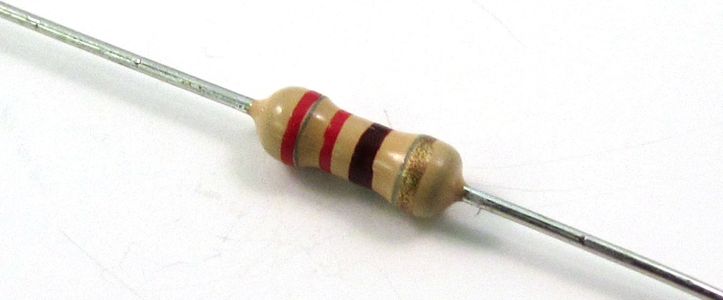
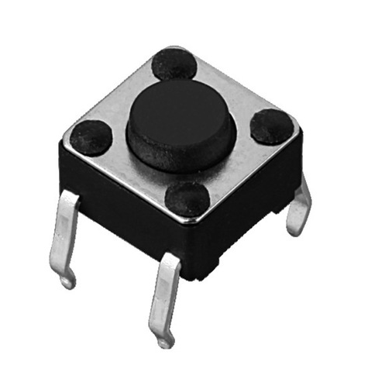

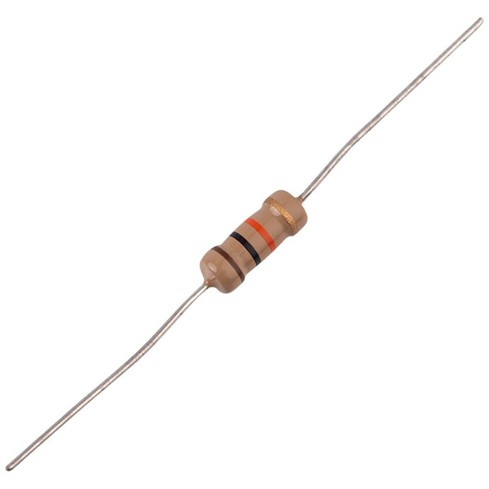
Componentes Extras
Sistema de Reset;
Sistema de Checagem;
LED;
Resistores;
Botão;
LED
Resistor de 220Ω
Botão 6x6x6mm
Resistor de 10kΩ

Slide 8
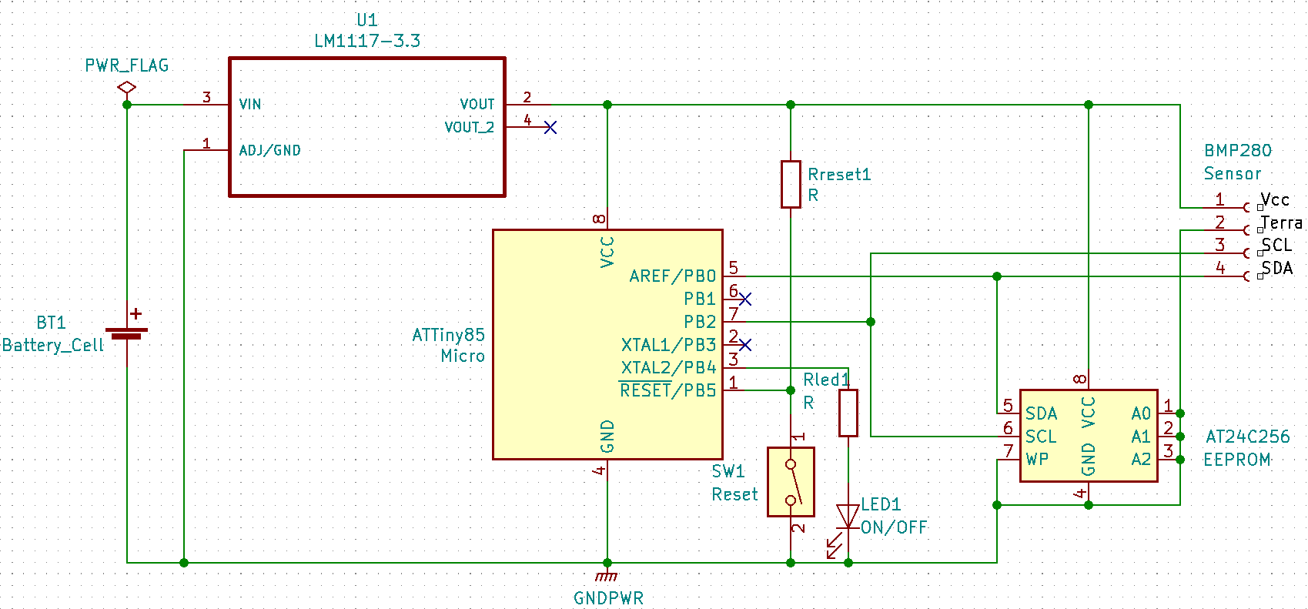
Esquemático Aviônica H100

Slide 9
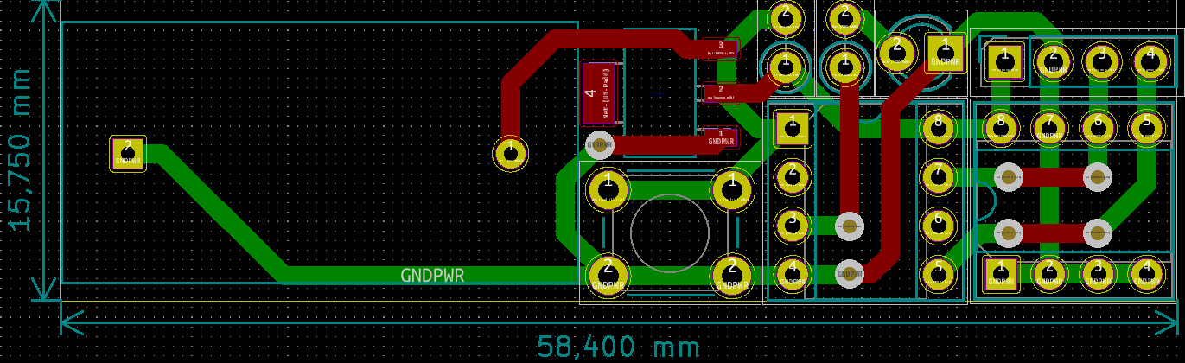
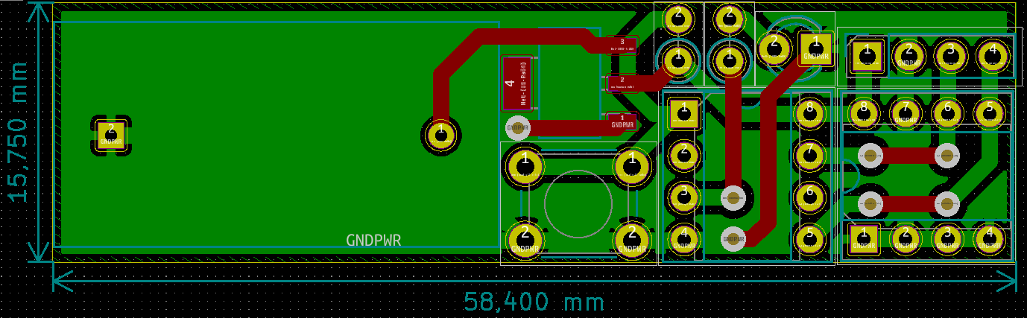
PCB Aviônica H100
PCB com Plano de Terra

Slide 10
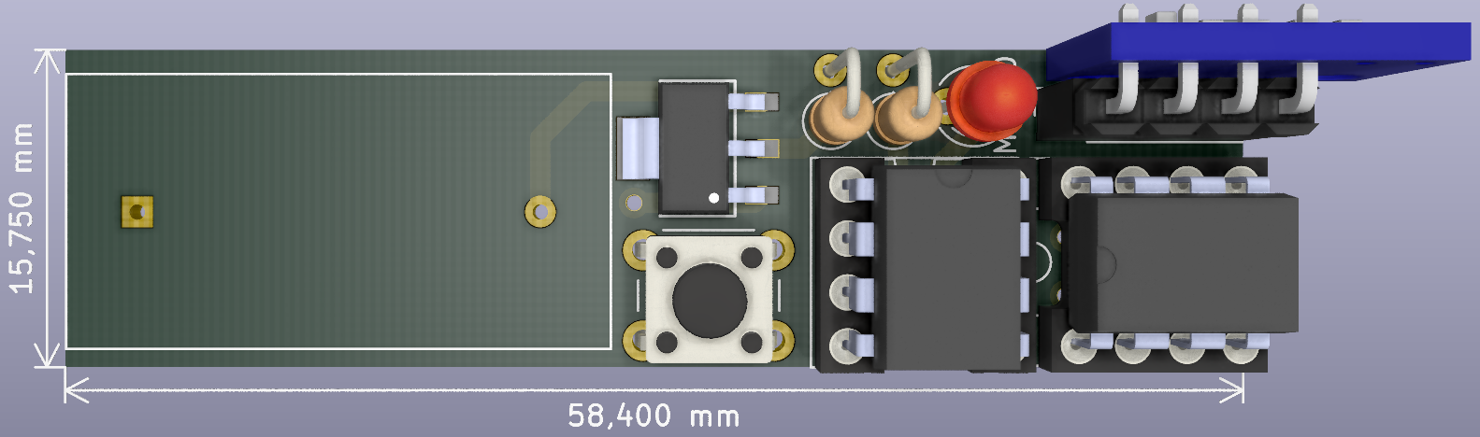
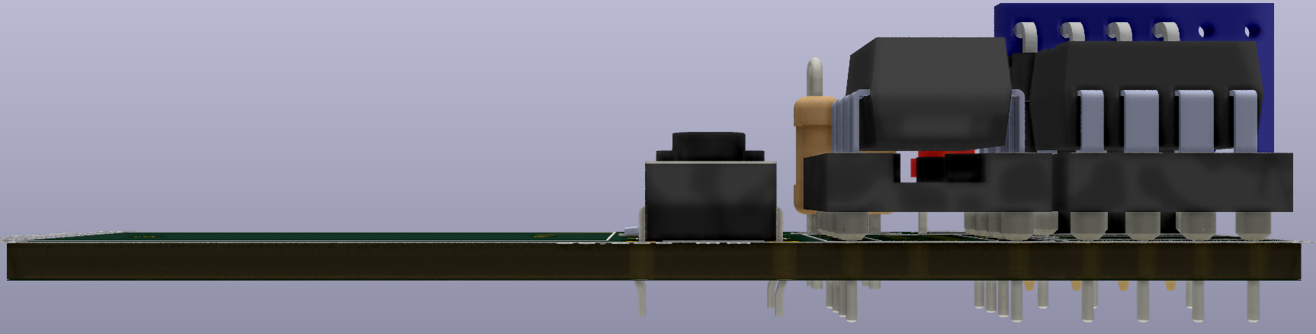
Vista Superior Aviônica H100
Vista Lateral Aviônica H100

Slide 11
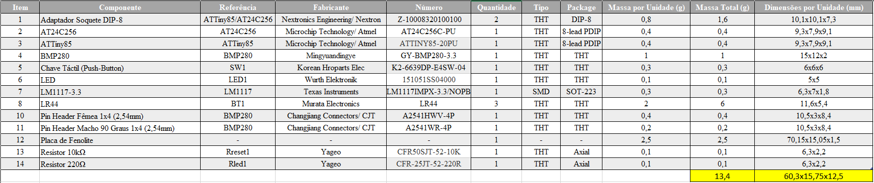
Planilha Bill of Materials

Slide 12

Considerações Finais
13,4g;
60,3x15,75x12,5mm;
Sem Ejeção;

Slide 13
Referências
ACESSORIO FACIL. Bateria LR44 1.5V Cartela. Disponível em: https://acessoriofacil.com.br/product/bateria-lr44-1-5v-cartela-com-5-unidades/. Acesso em: 21 jul. 2020.
ALIBABA. 6x6x6 TS-1301 Tact Comutadores Tátil botão Microswitch Empurre Botões Quadrados. Disponível em: https://portuguese.alibaba.com/product-detail/6x6x6-tact-switches-tactile-switch-microswitch-push-button-square-knobs-ts-1301-1604944137.html. Acesso em: 21 jul. 2020.
ARDUINO E CIA. Como gravar o bootloader do ATTiny85 com arduino. Disponível em: https://www.arduinoecia.com.br/gravar-bootloader-attiny85-arduino-uno/. Acesso em: 21 jul. 2020.
ARMELIN, Sergio. Multiplos sensores BMP280 com Uno via SPI. Disponível em: http://labdegaragem.com/forum/topics/multiplos-sensores-bmp280-com-uno-via-spi. Acesso em: 21 jul. 2020.
ATMEL, AT24C256. Disponível em: https://pdf1.alldatasheet.com/datasheet-pdf/view/175008/ATMEL/AT24C256.html. Acesso em: 7 jun. 2020.
ATMEL, ATTINY85. Disponível em: https://pdf1.alldatasheet.com/datasheet-pdf/view/175195/ATMEL/ATTINY85.html. Acesso em: 7 jun. 2020.
BOSCH SENSORTEC, BMP280. Disponível em: https://cdn-shop.adafruit.com/datasheets/BST-BMP280-DS001-11.pdf. Acesso em: 7 jun.2020.
EBAY. Passo 50Pcs 2.54mm 1x3 Pino 3 Pinos Fêmea única Linha Reta. Disponível em: https://www.ebay.com/itm/50Pcs-2-54mm-Pitch-1x3-Pin-3-Pin-Female-Single-Row-Straight-Header-Strip-/182205497637. Acesso em: 21 jul. 2020.
ELECTROFUN. LED Vermelho 5mm. Disponível em: https://www.electrofun.pt/componentes-eletronicos/led-vermelho-5mm. Acesso em: 21 jul. 2020.
LEARNING ABOUT ELECTRONICS. How to Connect a 24LC256 EEPROM to an Arduino. Disponível em: http://www.learningaboutelectronics.com/Articles/24LC256-EEPROM-circuit-with-an-arduino.php. Acesso em: 21 jul. 2020.
LM1117T. Disponível em: https://pdf1.alldatasheet.com/datasheet-pdf/view/134371/ETC1/LM1117T.html. Acesso em: 8 jun. 2020.
MASTERLINK. C.i. - Circuito Integrado AMS1117 | LM1117 (SOT-223). Disponível em: https://www.master.link/none-32405946. Acesso em: 21 jul. 2020.

Slide 14
Referências
MERCADO LIVRE. 100 Unidades Resistor 10k Ohms 10000r 1/4w. Disponível em: https://produto.mercadolivre.com.br/MLB-1115384509-100-unidades-resistor-10k-ohms-10000r-14w-_JM. Acesso em: 21 jul. 2020.
MERCADO LIVRE. 3 Peças Adaptador Soquete Torneado Dip 8 Pinos Ci Attiny 85. Disponível em: https://produto.mercadolivre.com.br/MLB-1008137885-3-pecas-adaptador-soquete-torneado-dip-8-pinos-ci-attiny-85-_JM?quantity=1. Acesso em: 21 jul. 2020.
MERCADO LIVRE. 100 X Resistor 220 Pra Led Arduino 8266 Nodemcu Esp32 Pic. Disponível em: https://produto.mercadolivre.com.br/MLB-982884445-100-x-resistor-220-pra-led-arduino-8266-nodemcu-esp32-pic-_JM?quantity=1. Acesso em: 21 jul. 2020.
MODTRONIX. 1x4 Female Socket, H=5.7mm. Disponível em: http://modtronix.com/hdr1x4-f254-57.html. Acesso em: 21 jul. 2020.
NATIONAL SEMICONDUCTOR, LM1117T. Disponível em: https://www.usinainfo.com.br/index.php?controller=attachment&id_attachment=214. Acesso em: 9 jun. 2020.
PAJENICKO.CZ. Senzor na měření teploty a tlaku BMP280. Disponível em: https://pajenicko.cz/senzor-na-mereni-teploty-tlaku-bmp280. Acesso em: 21 jul. 2020.
RENATA BATTERIES, LR44. Disponível em: https://pdf1.alldatasheet.com/datasheet-pdf/view/513821/ETC1/LR44.html. Acesso em: 9 jun. 2020.
ROBOHELP. Attiny85 Microcontrolador Atmel Arduino. Disponível em: http://www.robohelp.com.br/componente-eletronico/c-i-circuito-integrado/attiny85-microcontrolador-atmel-arduino. Acesso em: 21 jul. 2020.
SHOPEE. AT24C256 24C256 DIP-8 IC. Disponível em: https://shopee.com.br/AT24C256-24C256-DIP-8-IC-i.207446881.3711855321. Acesso em: 21 jul. 2020.
SILVA, Jorge Coutinho da. LM1117 Linear Voltage Regulator Pinout, Features & Equivalent. Disponível em: https://br.pinterest.com/pin/394979829817584624/. Acesso em: 21 jul. 2020.
ULTRA MAX, LR44. Disponível em: https://www.ultramax.co.uk/media/catalog/product/pdf/LR44UMXB2-TECH.pdf. Acesso em: 9 jun. 2020.

Slide 15

Fim!
Obrigado Pela Atenção!!
Eletrônica e Controle
AVANTE PRD!!!

